Slide 1
Kan Gazı

Slide 2
Kan Gazı Ölçümleri
Kan gazı analizi hastanın metabolik ve respiratuvar fizyolojisi hakkında bilgi verir
Kanda fizyolojik olarak aktif gazların (oksijen ve karbondioksit) kısmi basınçları, pH ve hemoglobin oksijen satürasyonu ölçümleriyle gan gazı ölçümü yapılmaktadır
kritik ya da akut bir patolojiye sahip hastalarda ve genel olarak yoğun bakım ünitelerinde uygulanır

Slide 3
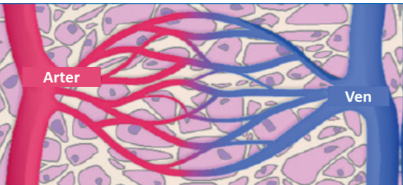
kan gazı analizleri arteriyel tam kan numunesinden yapılır.
son yıllarda venöz tam kan numunelerinin de kullanılabildiği bilinmektedir.

Slide 4
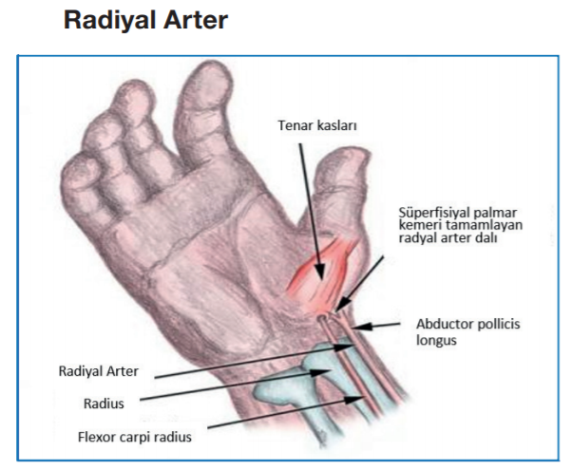

Slide 5
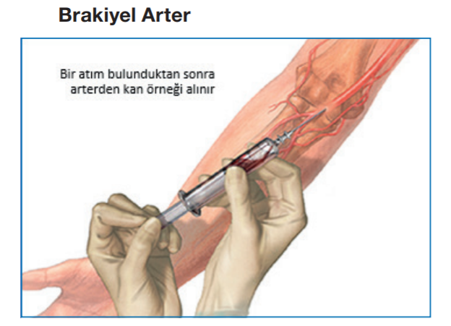

Slide 6
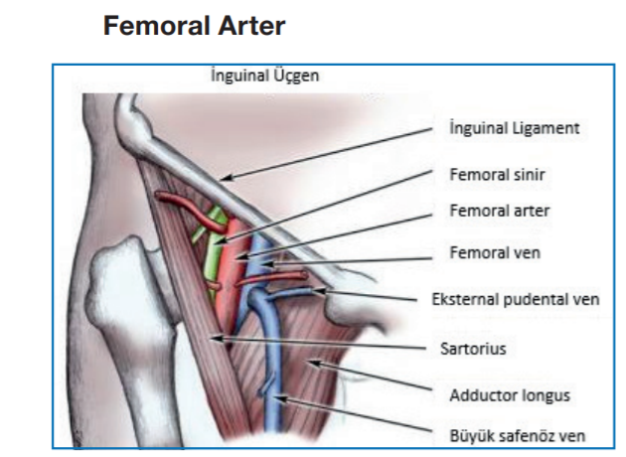

Slide 7
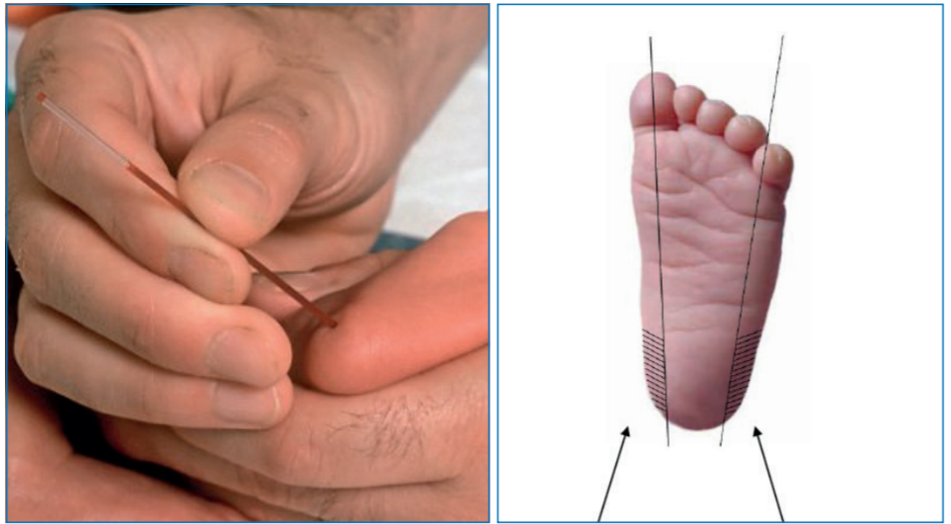
Pediatrik kan gazı kapiller topuk kanı numunesinde çalışılır

Slide 8
Vücutta bütün metabolik olaylar dar pH sınırı içinde gerçeklesir.
Bu sınırlardan sapmalar olduğunda, birçok metabolic olayda değişimler görülür
enzim aktivitelerinde, elektrolit dengesinde, basta solunum, kardiyak ve santral sinir sisteminde, organ sistemlerinde
İlaç farmakolojisi açısından pH değişimi de çok önemlidir
Normal arter kanında pH 7.35 -7.45 arasındadır
Venöz kanda bu pH değeri artere kıyasla 0.03-0.05 daha düsüktür.
Asidemi: Arteriyel kanda pH < 7.35
Alkalemi: Arteriyel kanda pH > 7.45

Slide 9
Asit-Baz dengesi ve düzenleyici sistemler
Kimyasal tampon sistemleri
(Bikarbonat-karbonik asit, Fosfat, Proteinler ve hemoglobin)
Solunum sistemi
Böbrekler

Slide 10
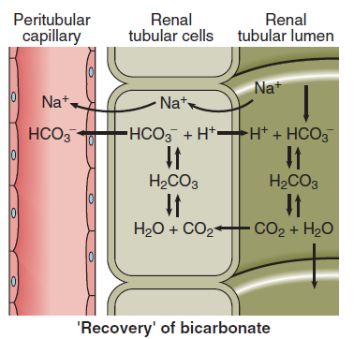

Slide 12
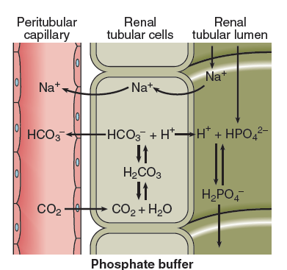

Slide 13
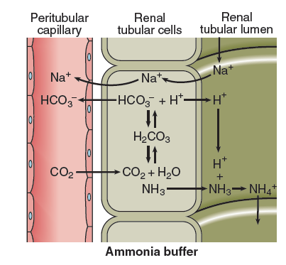

Slide 14
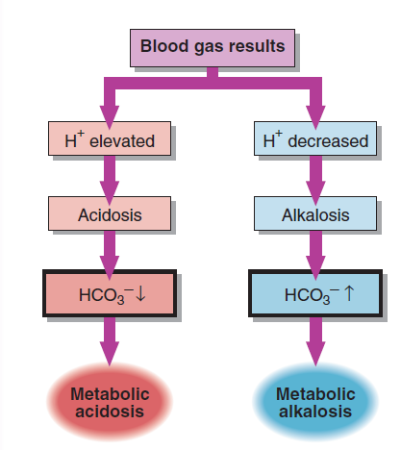

Slide 16
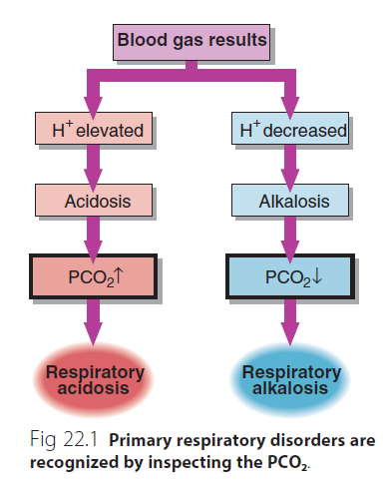

Slide 17
